Slide 1
ParkDispo
Abschlusspräsentation
Dr.-Ing. Max Gath, Marco Glander XTL Kommunikationssysteme GmbH

Slide 2
Agenda
Begrüßung und Vorstellung der Teilnehmenden
Vorstellung des Projekts und der Projektergebnisse
Einbettung des Projekts in das Projekt des mFUND
Ausblick für Projektwirkungen nach Laufzeitende
Diskussion und Fragen des Teilnehmerkreises

Slide 3
KI-basierte Transportoptimierung
auf der letzten Meile

Slide 4
Komplexität der Touren- und Routenplanung
3 Fahrzeuge
6 Aufträge
43.589.145.600 mögliche Touren!

Slide 5
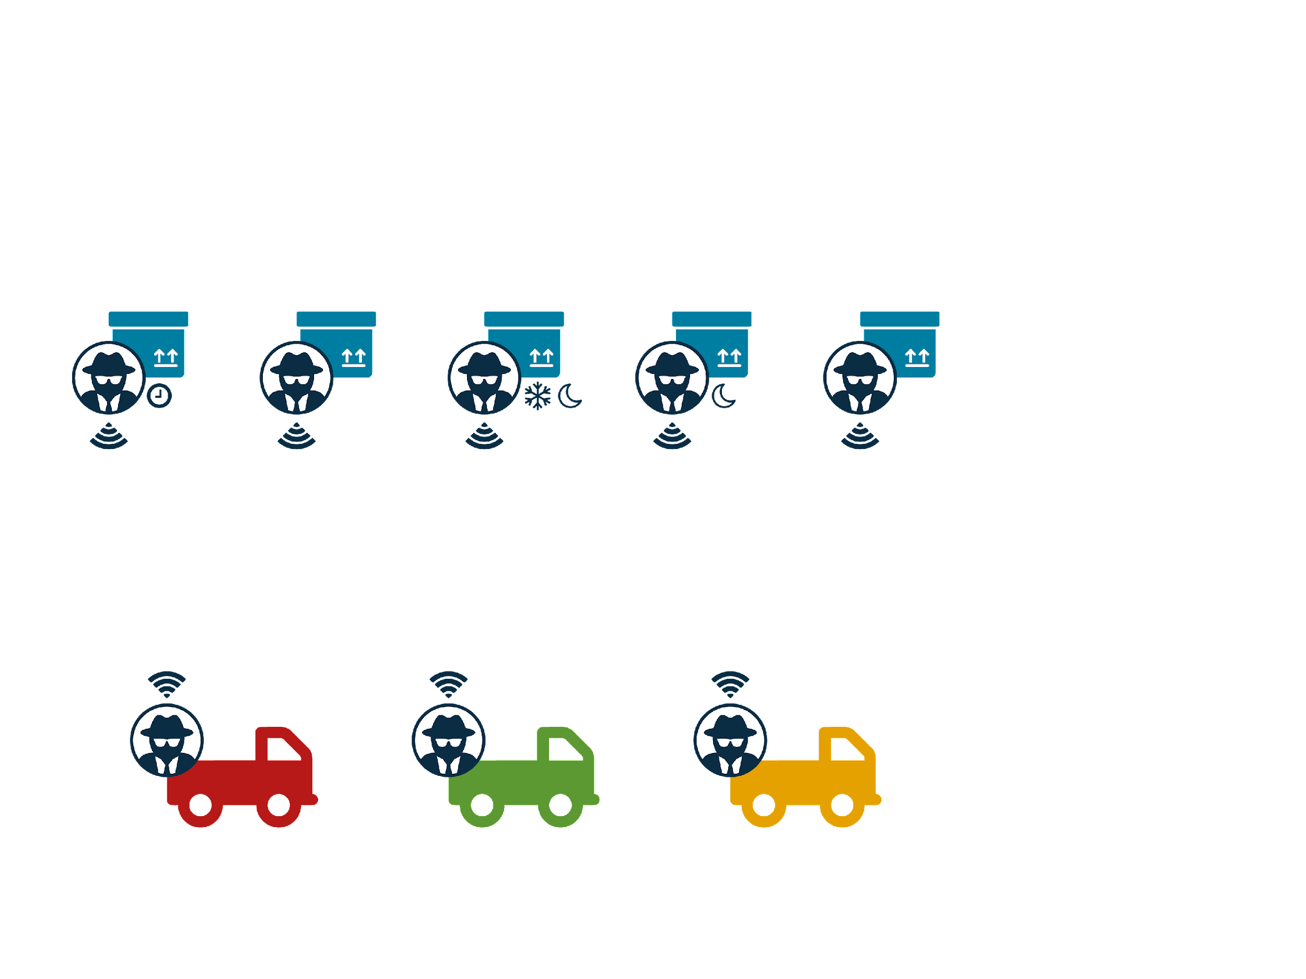
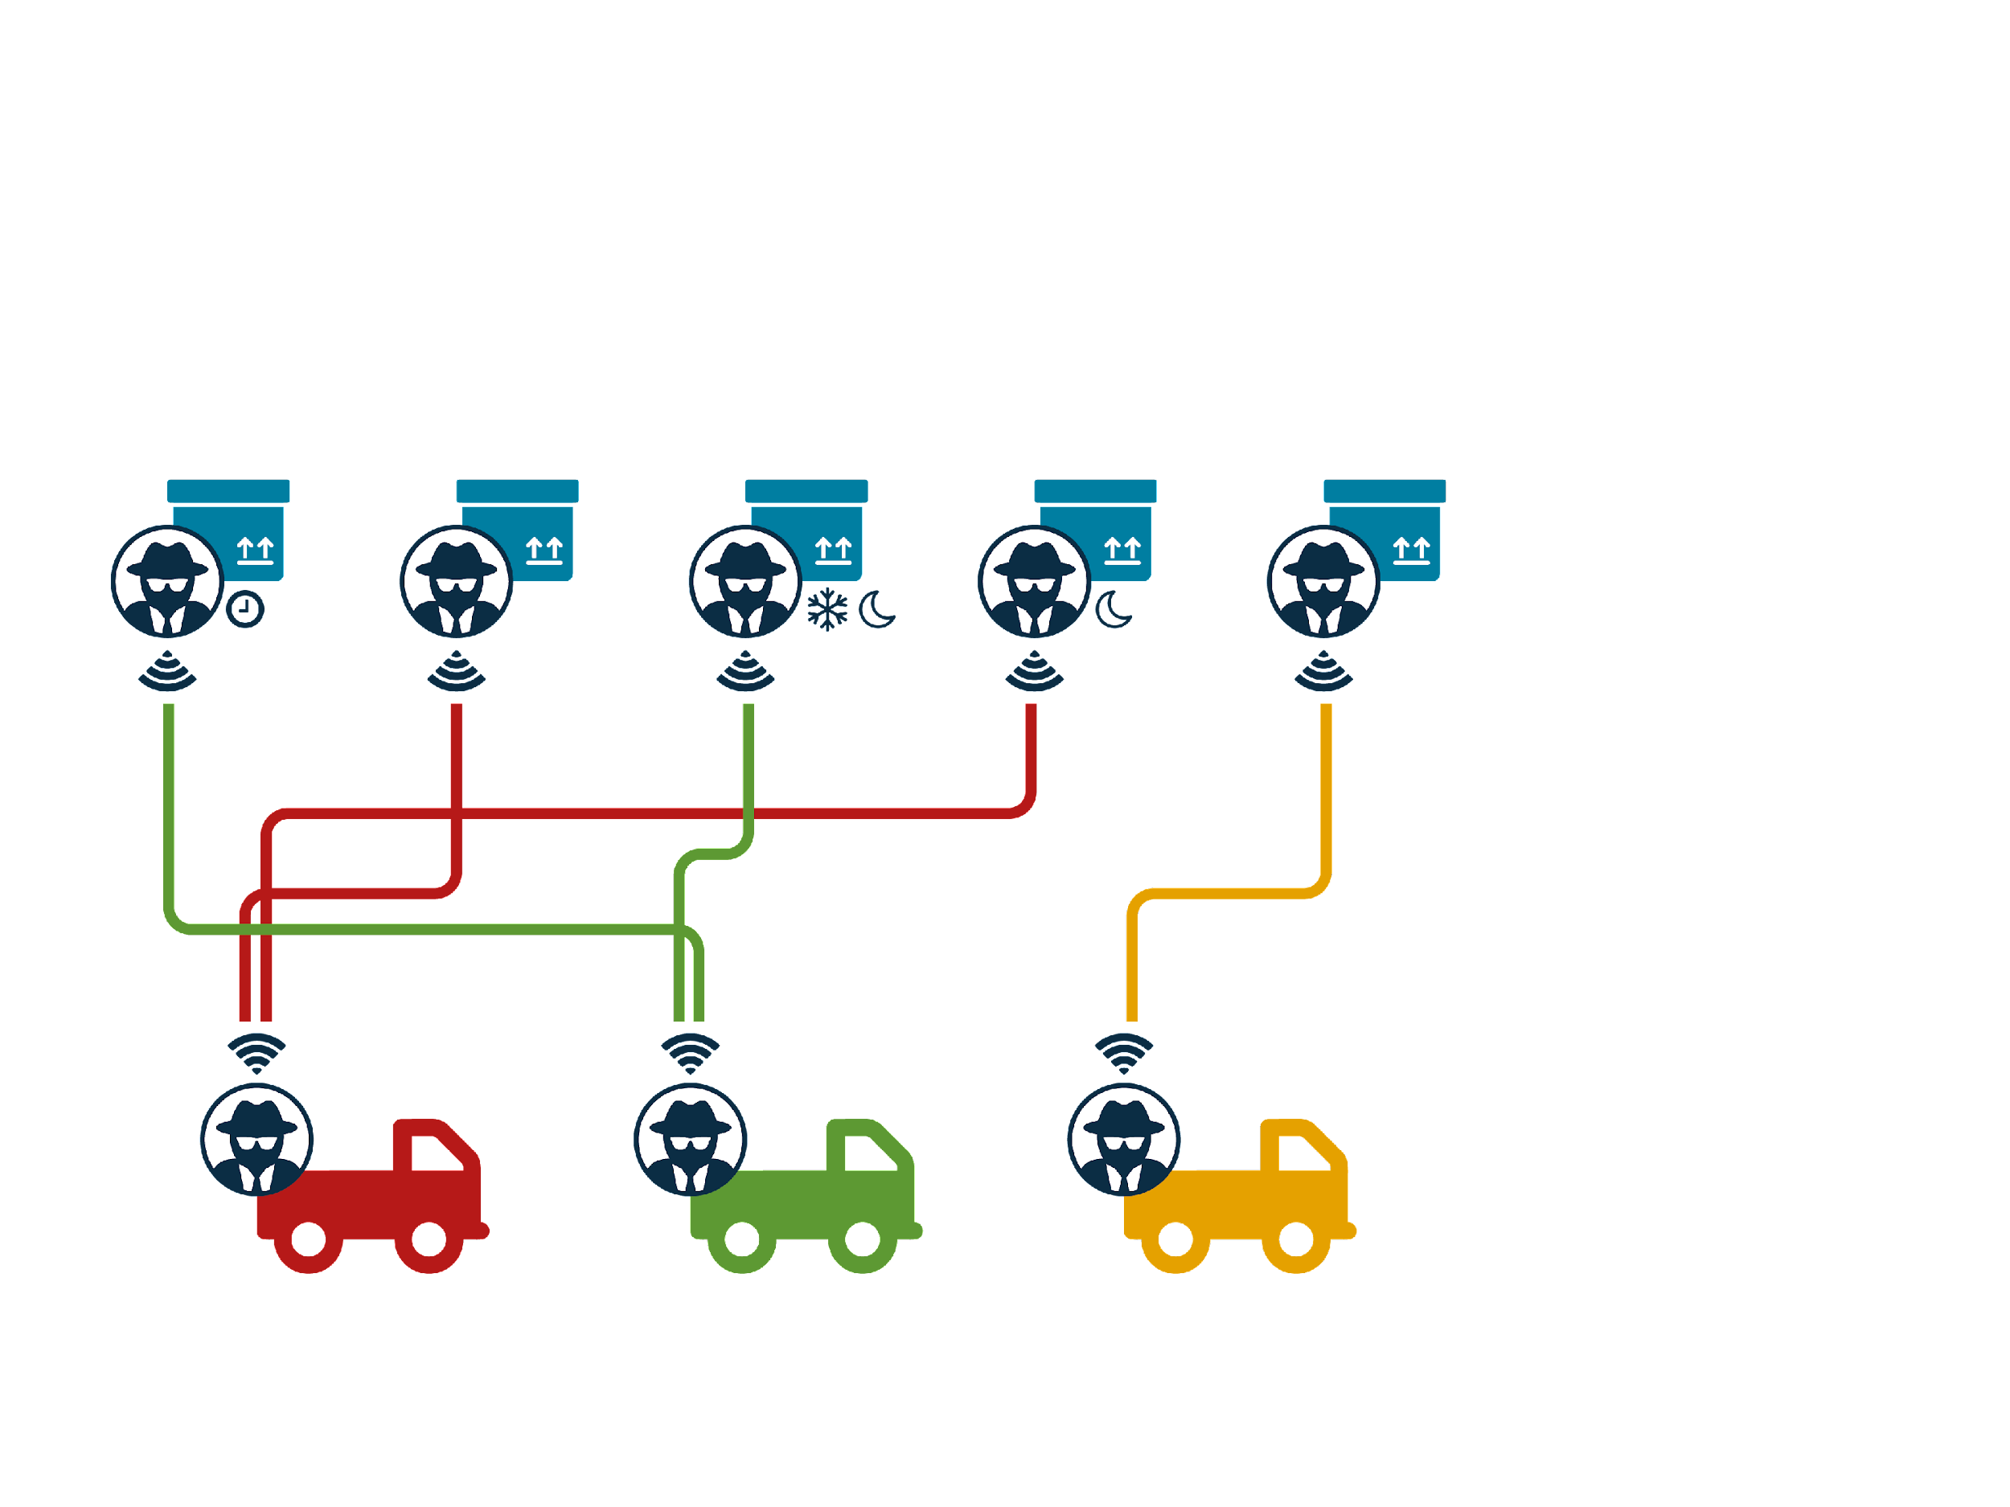
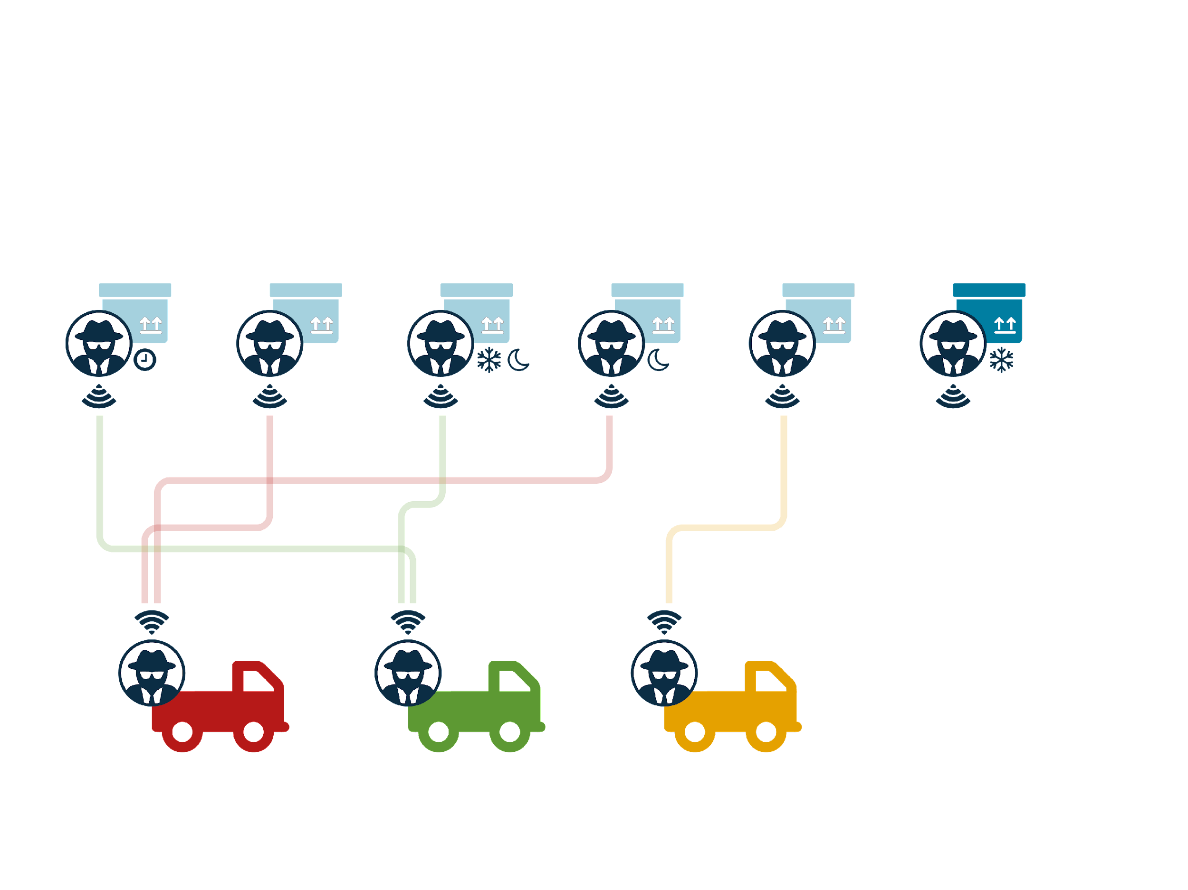
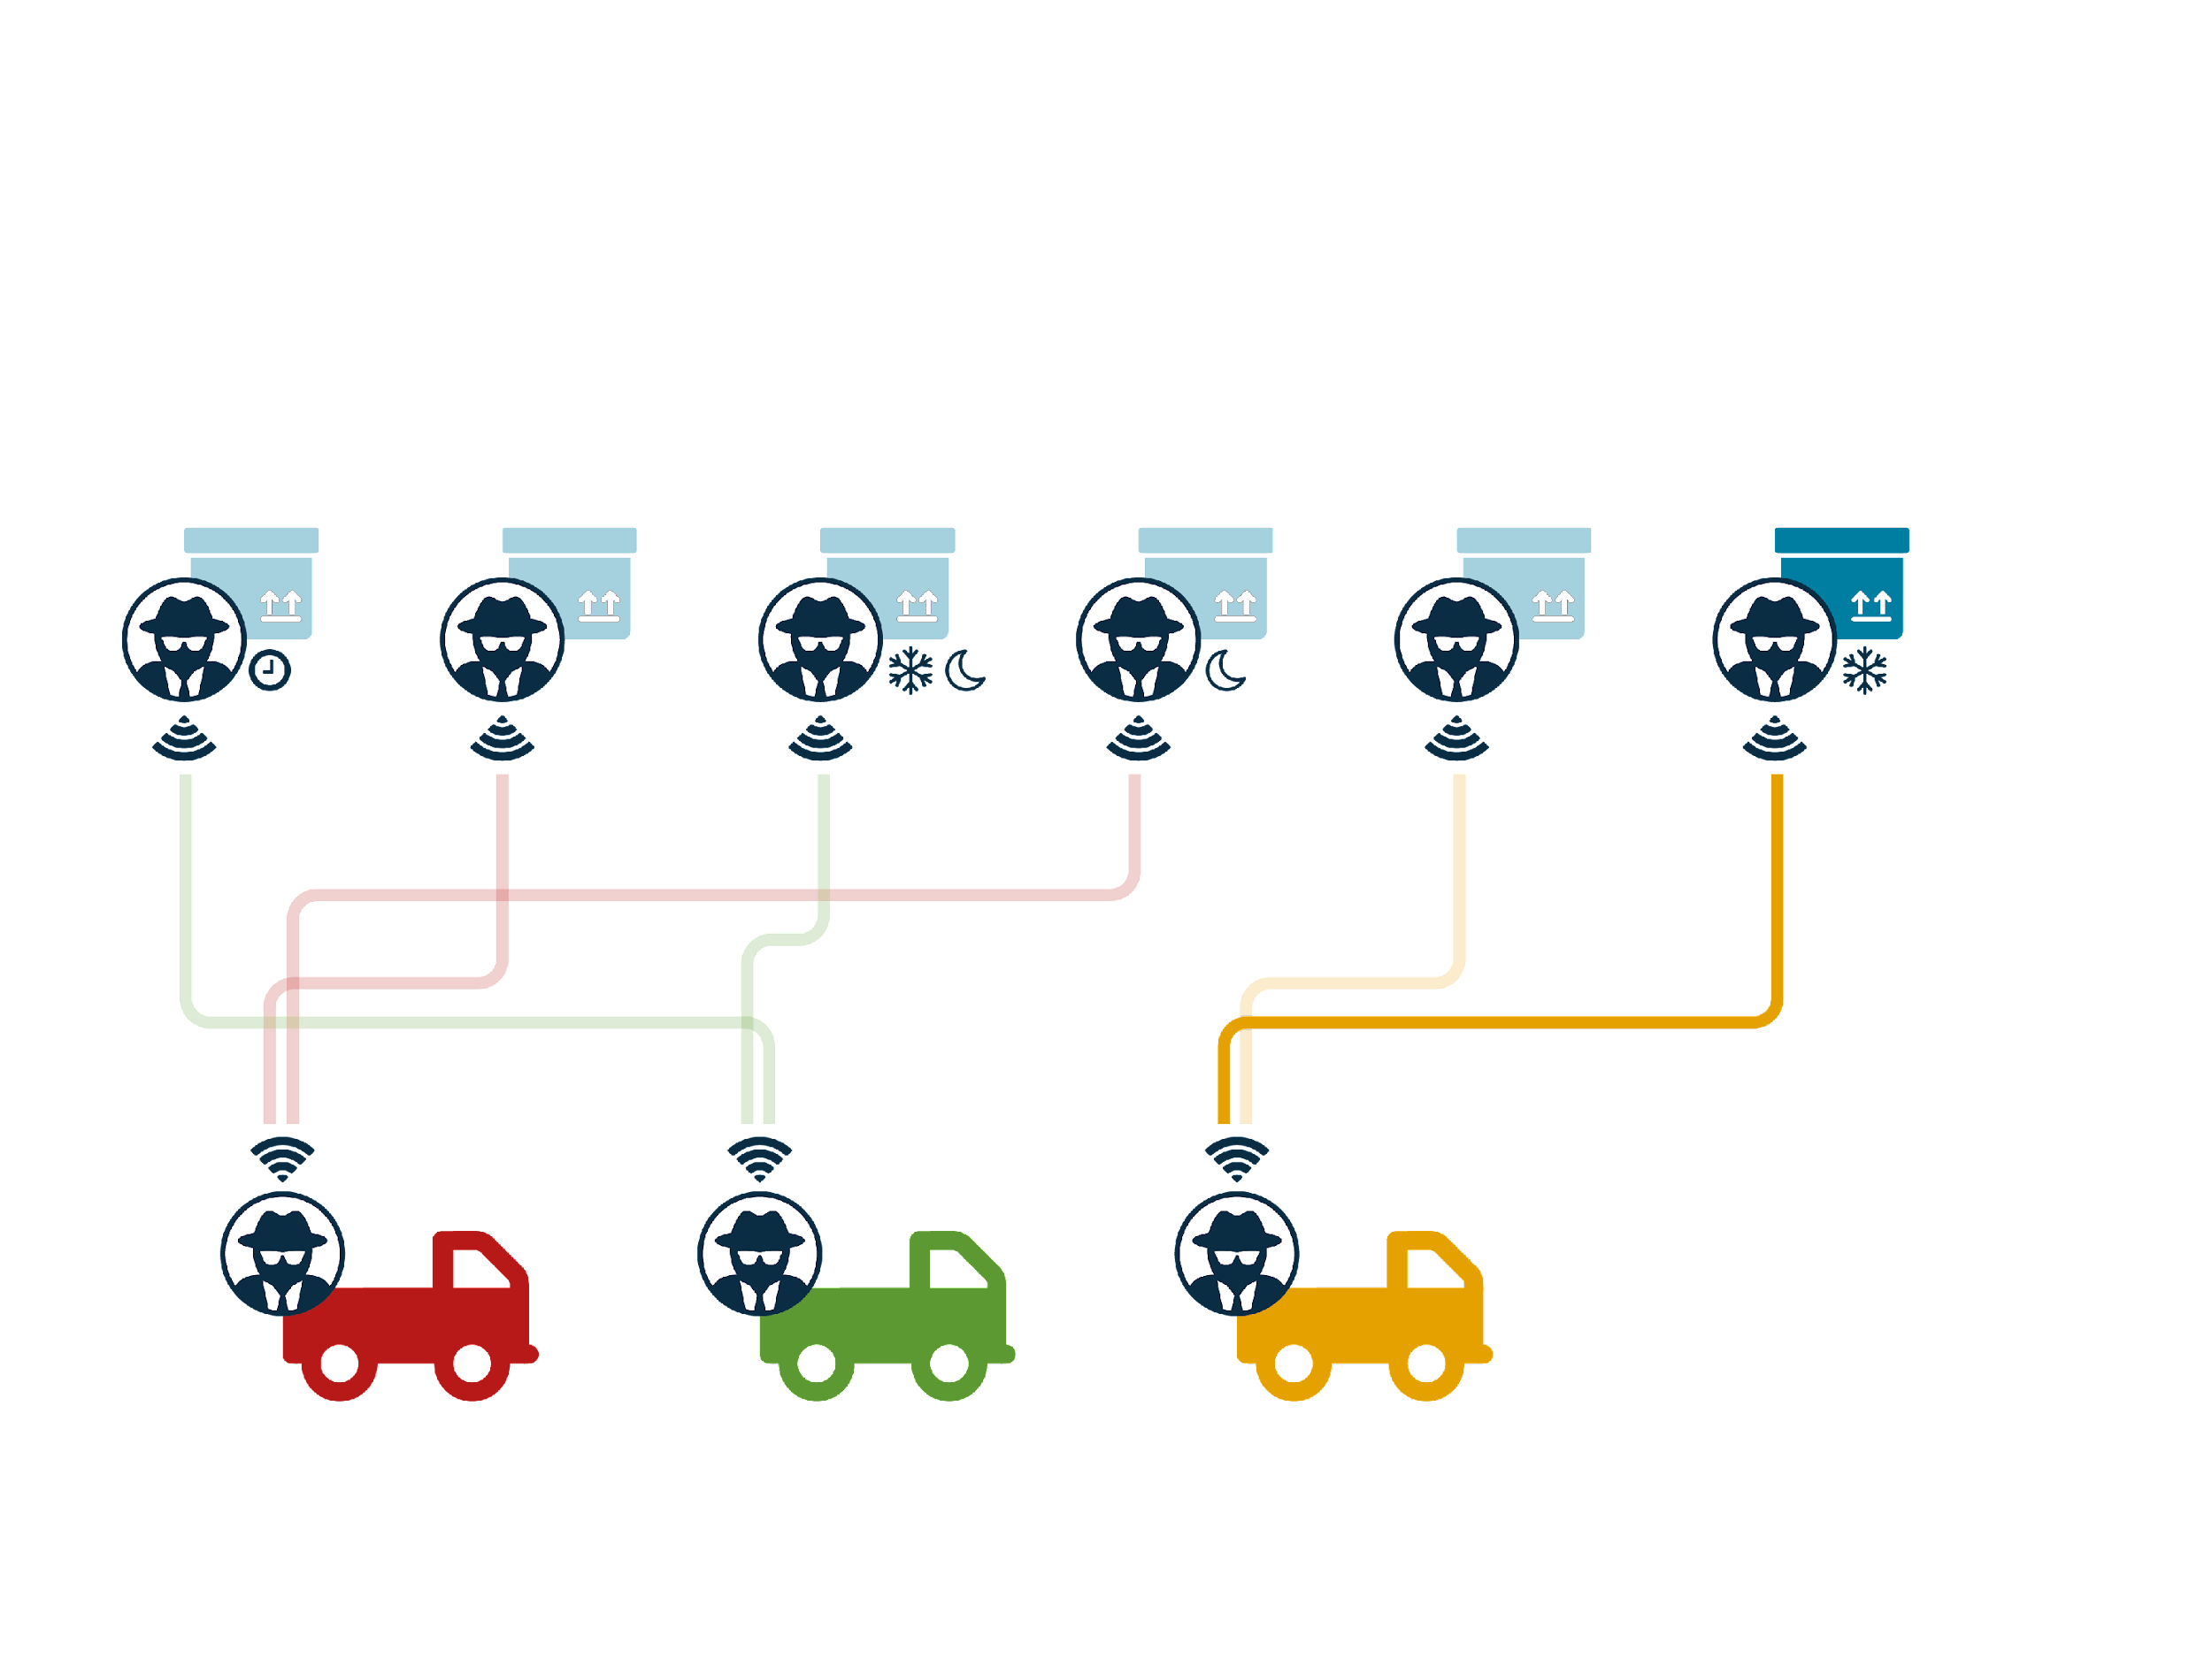
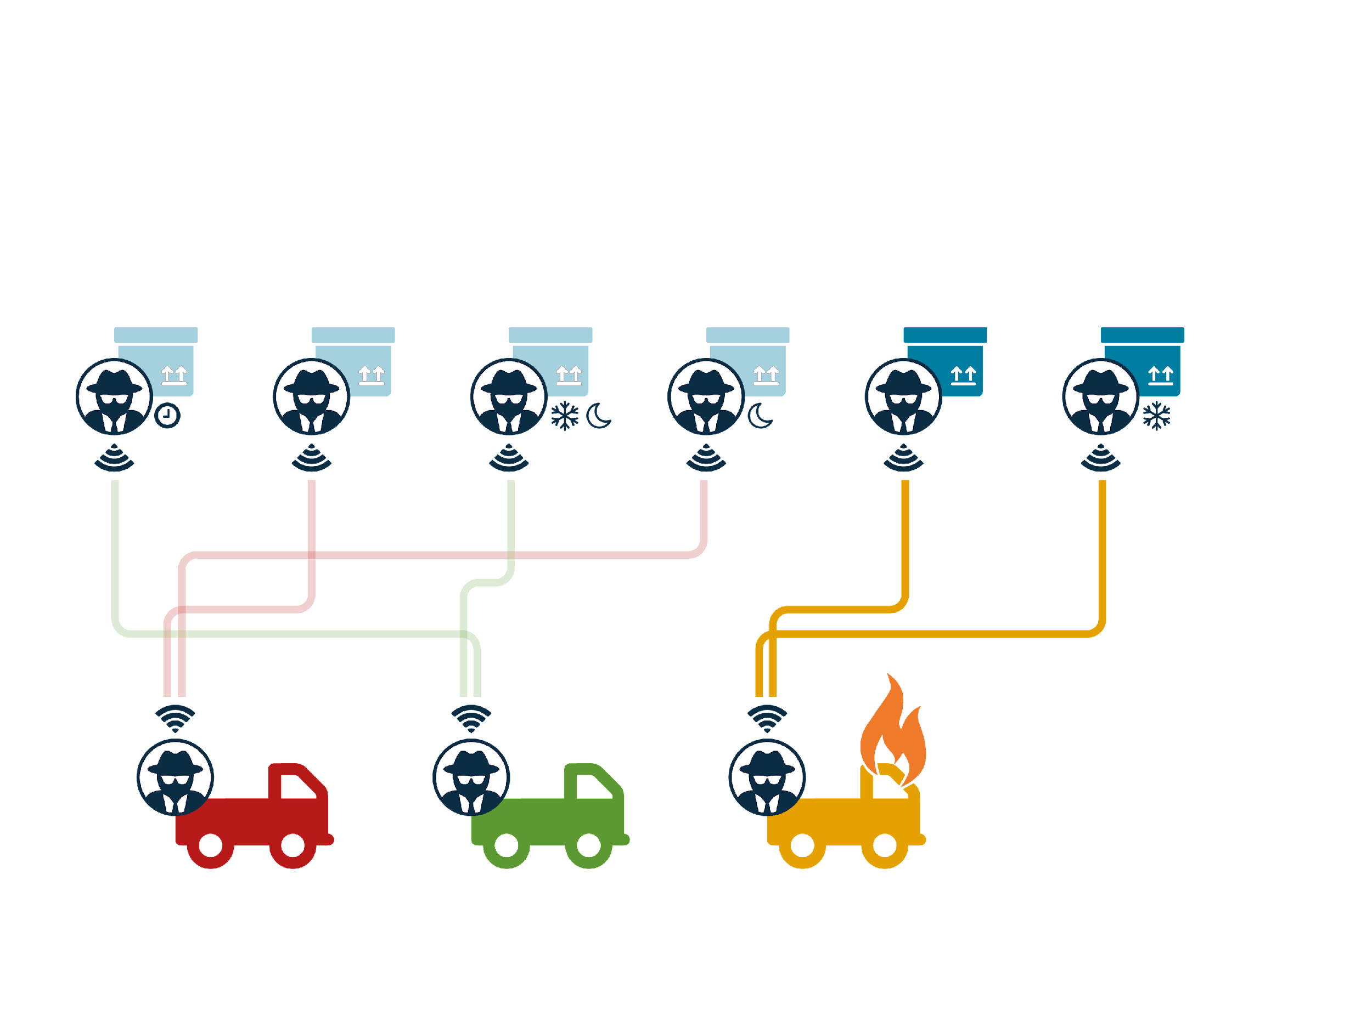
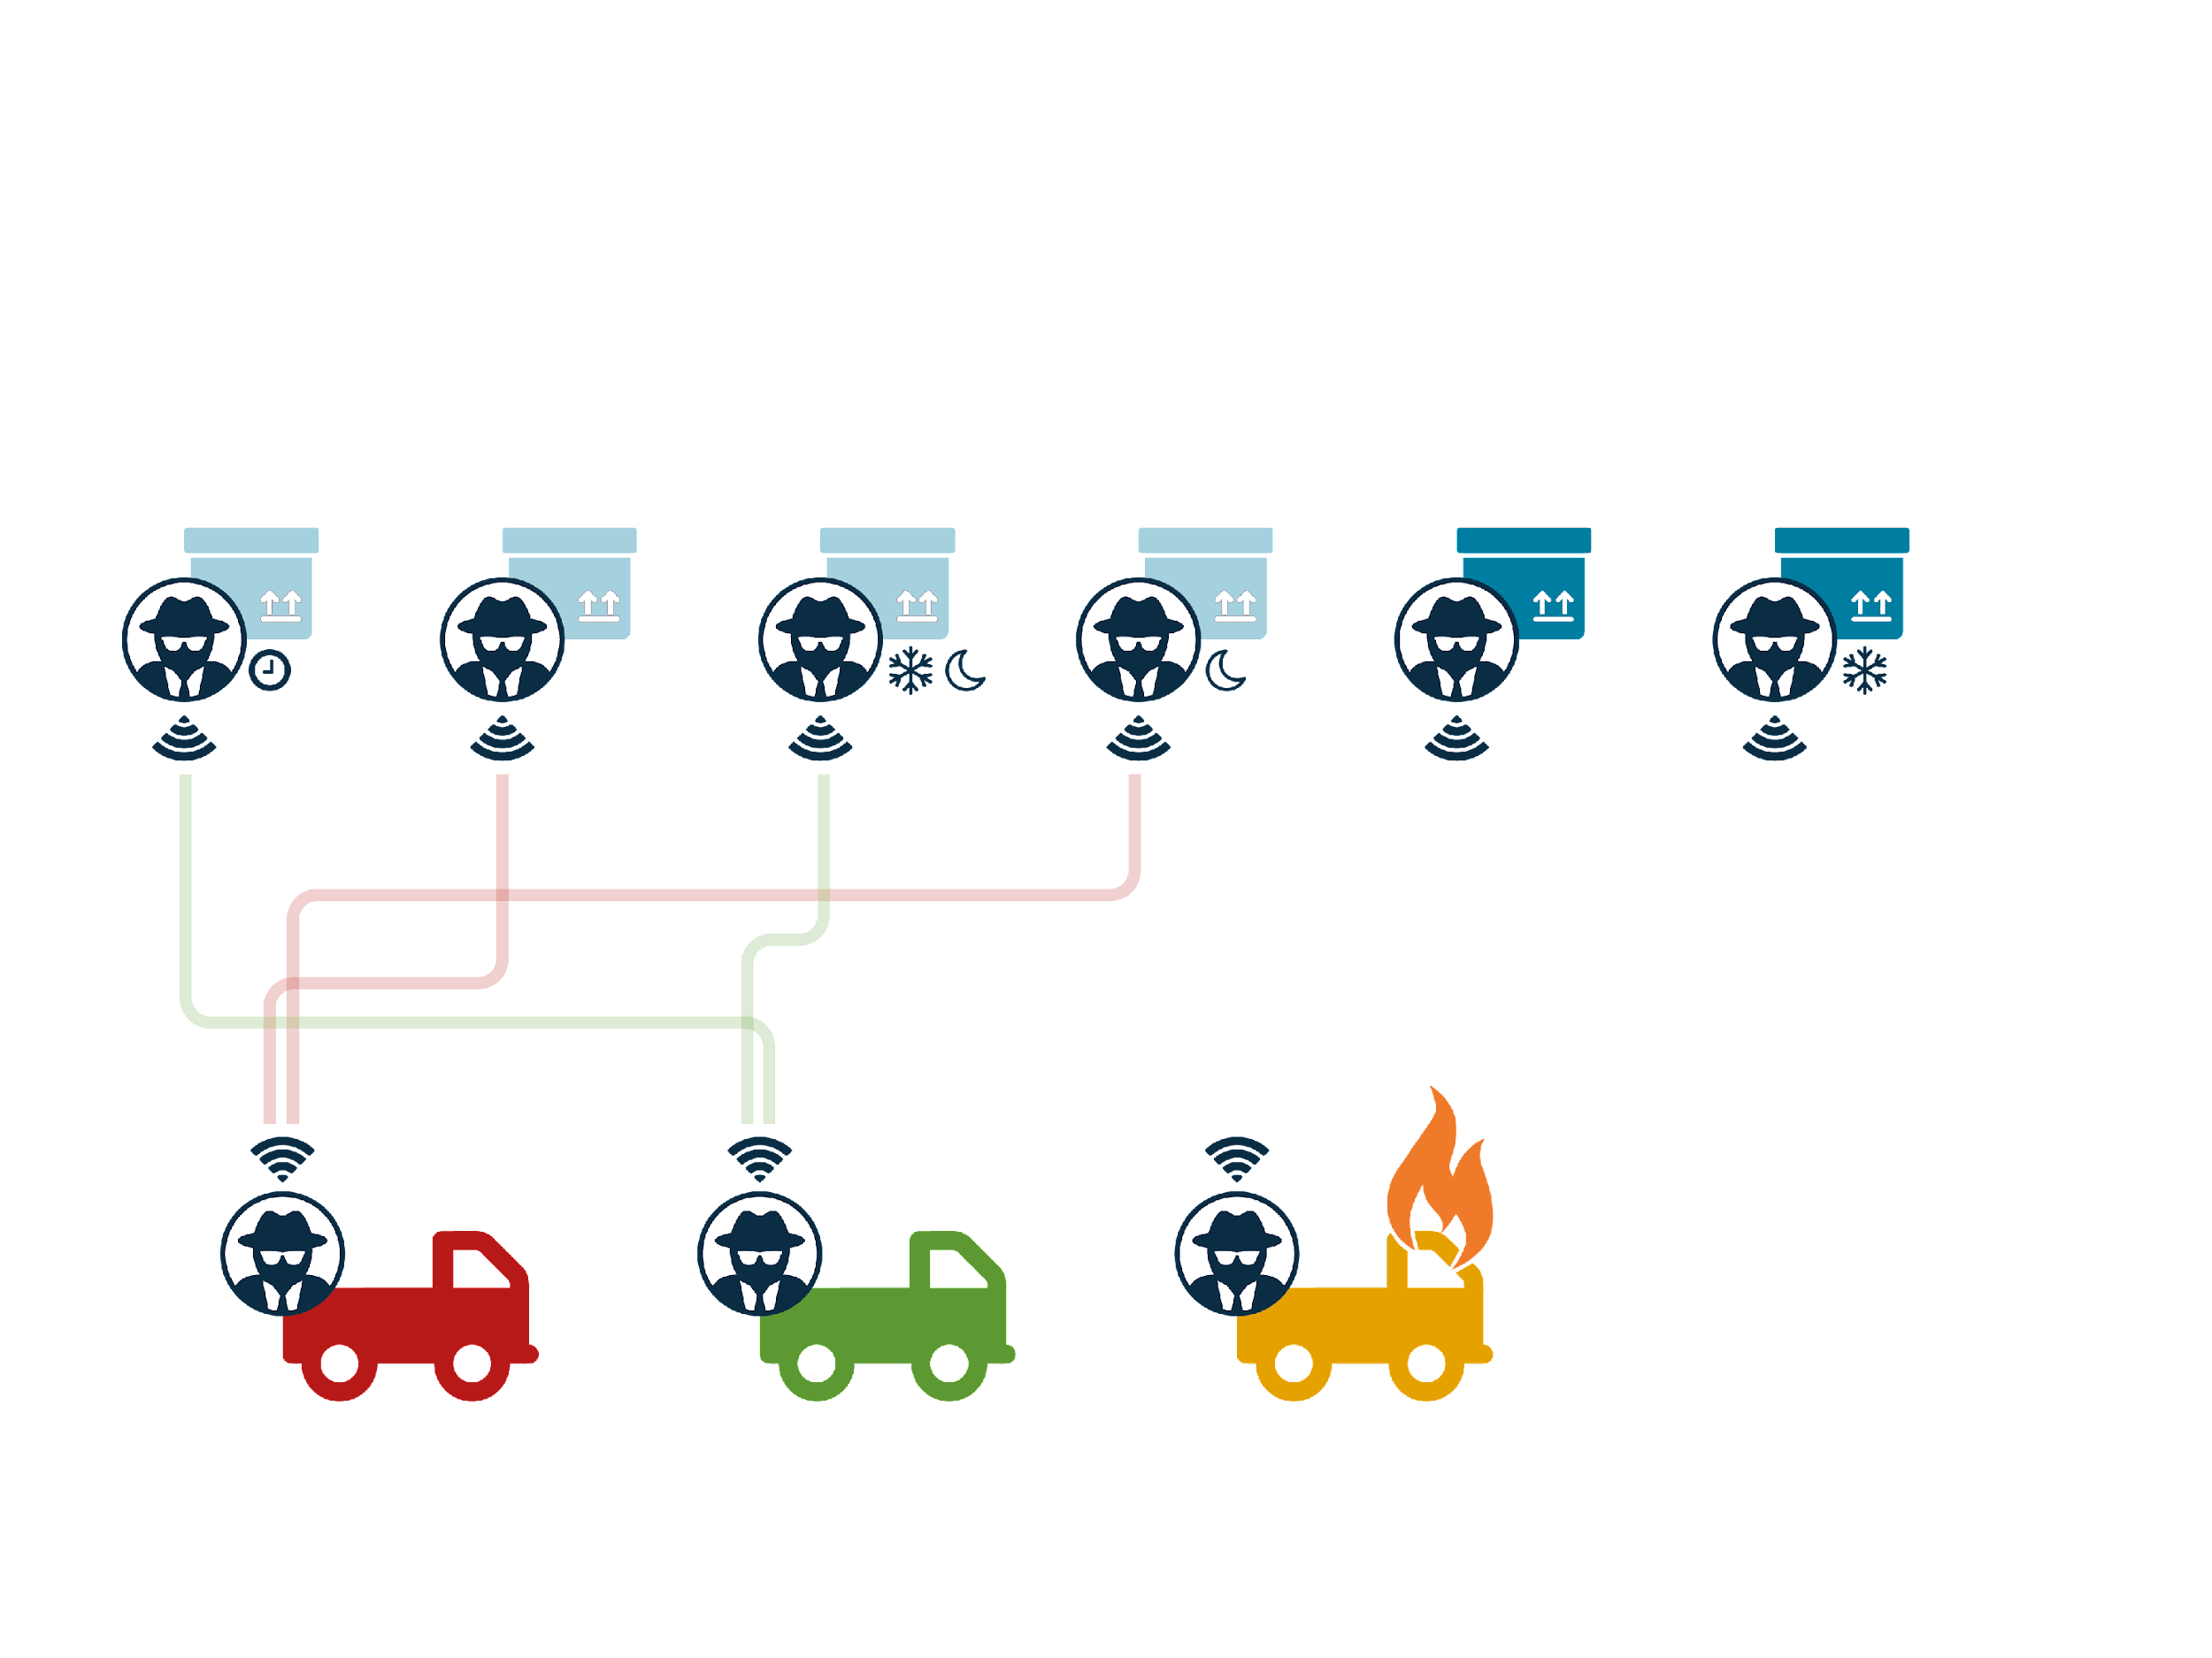
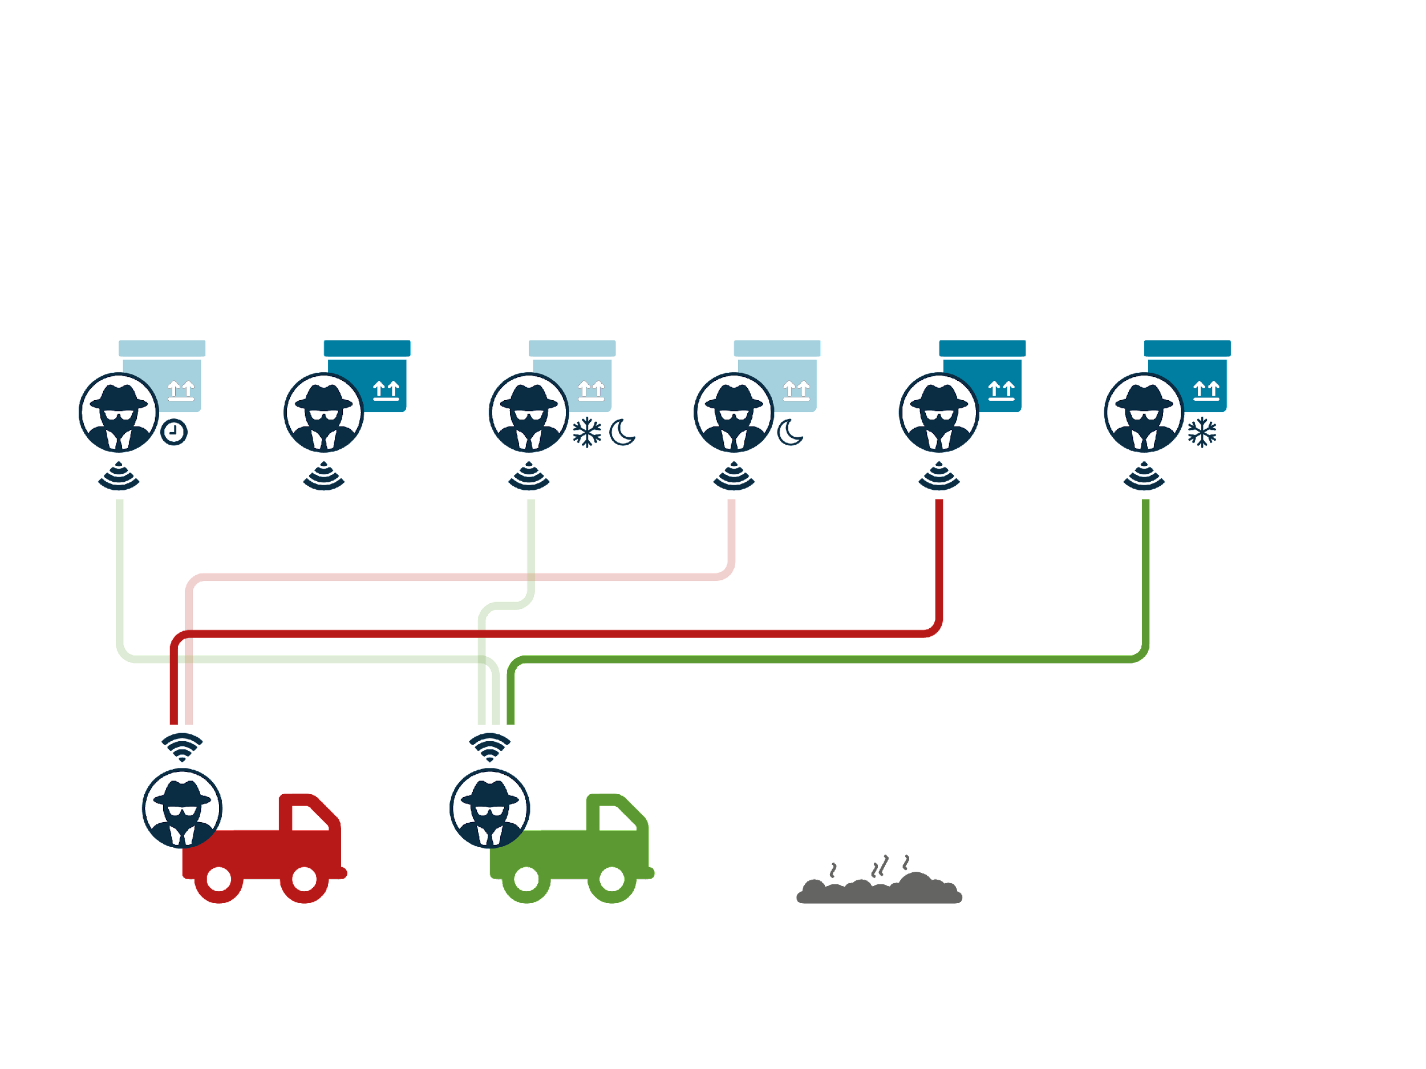
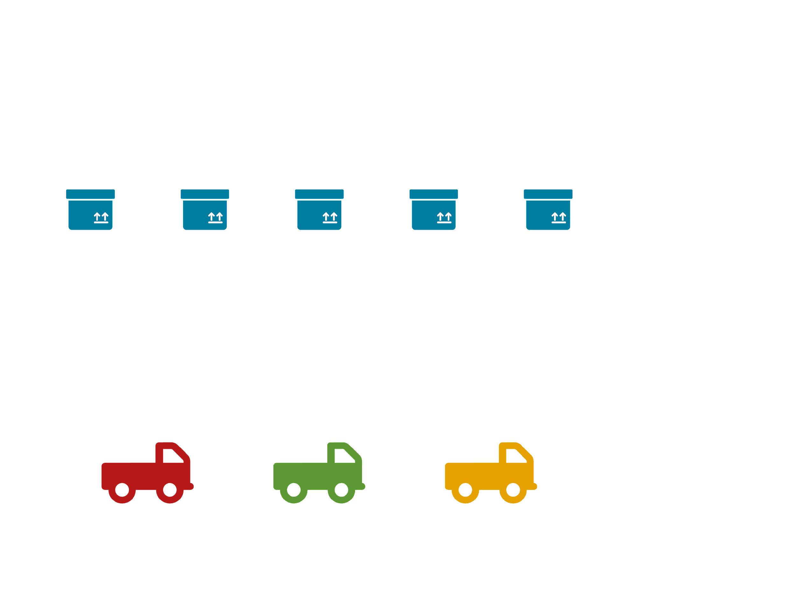
Dynamische Transportoptimierung in Echtzeit

Slide 6

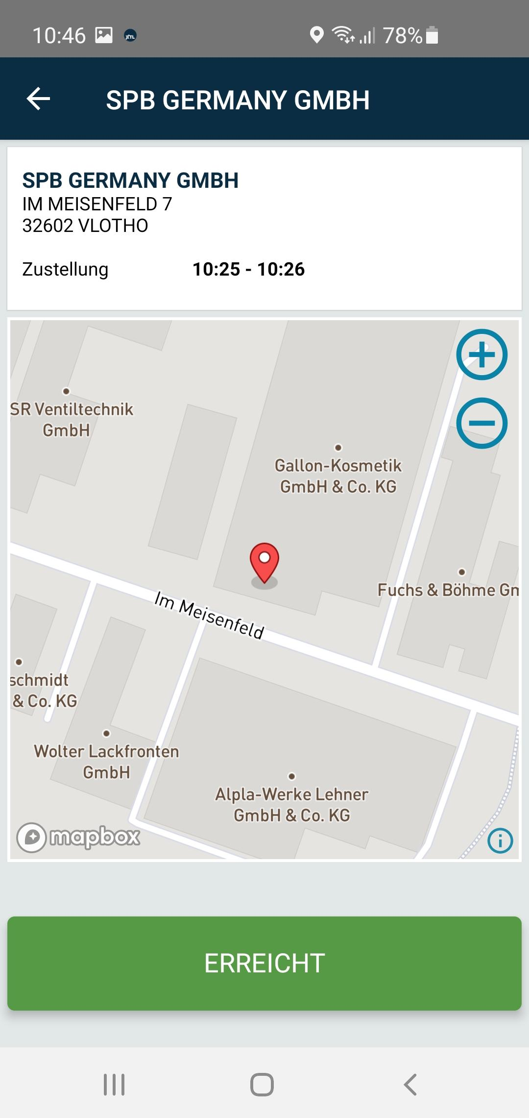
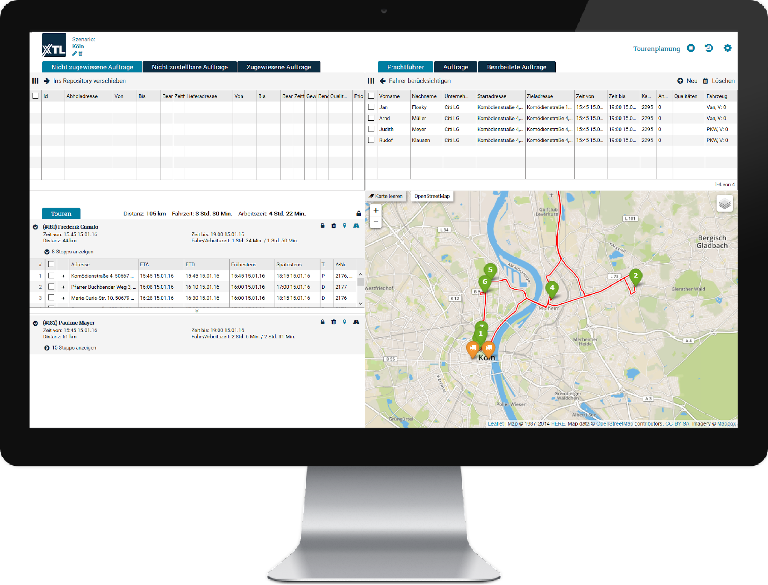

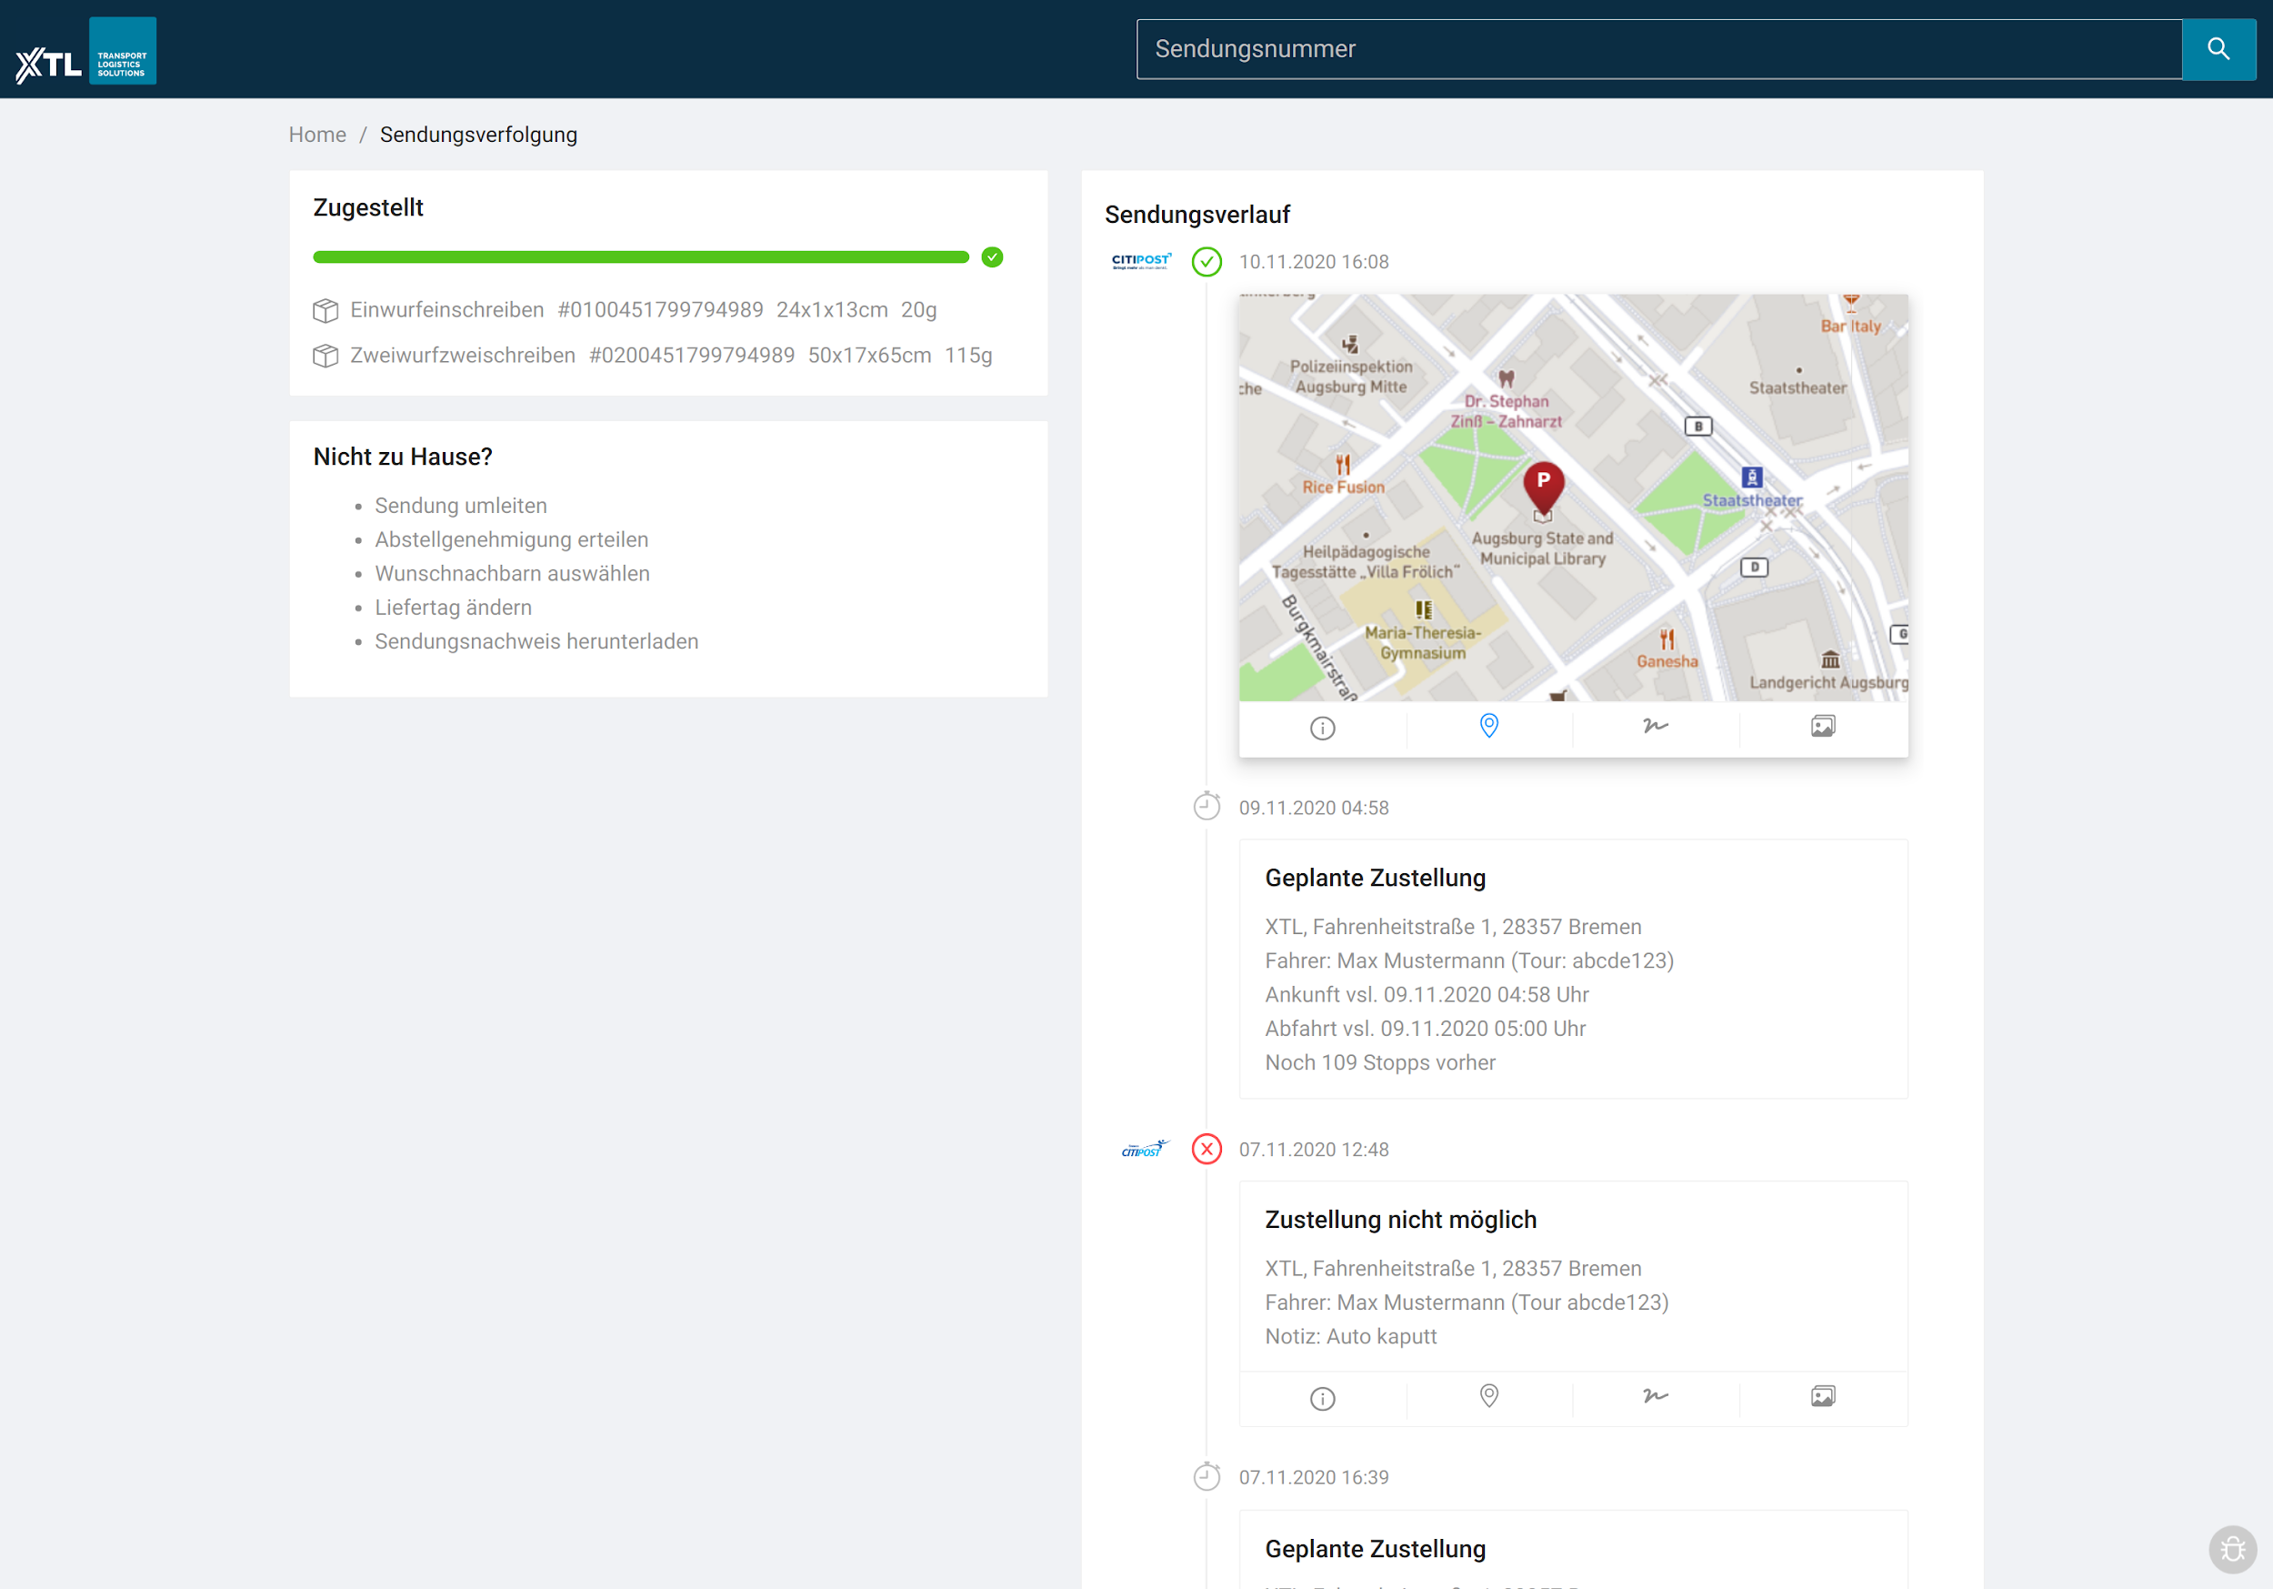
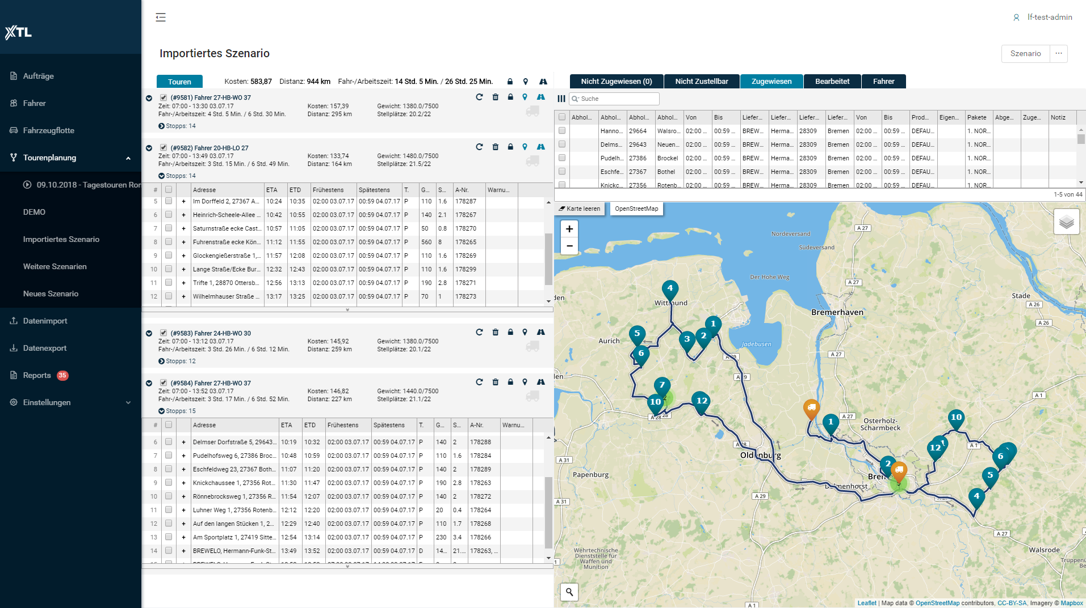
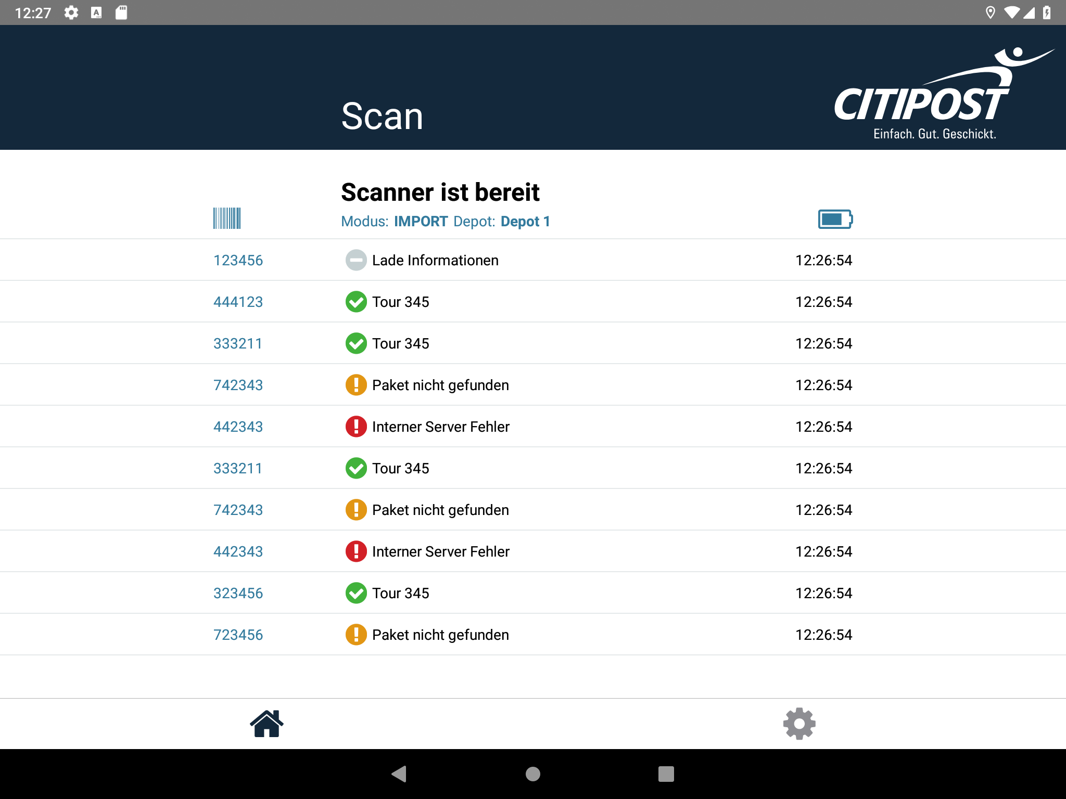

Softwarekomponenten als SaaS
Einfache Integration
via JSON-REST-API

Slide 7






Lösungen für die urbane Logistik
Food- Delivery
Getränkelieferanten
E-Commerce
Möbeltransporte
Pflegedienste
Einzelhandel

Slide 8
Agenda
Begrüßung und Vorstellung der Teilnehmenden
Vorstellung des Projekts und der Projektergebnisse
Einbettung des Projekts in das Projekt des mFUND
Ausblick für Projektwirkungen nach Laufzeitende
Diskussion und Fragen des Teilnehmerkreises

Slide 9
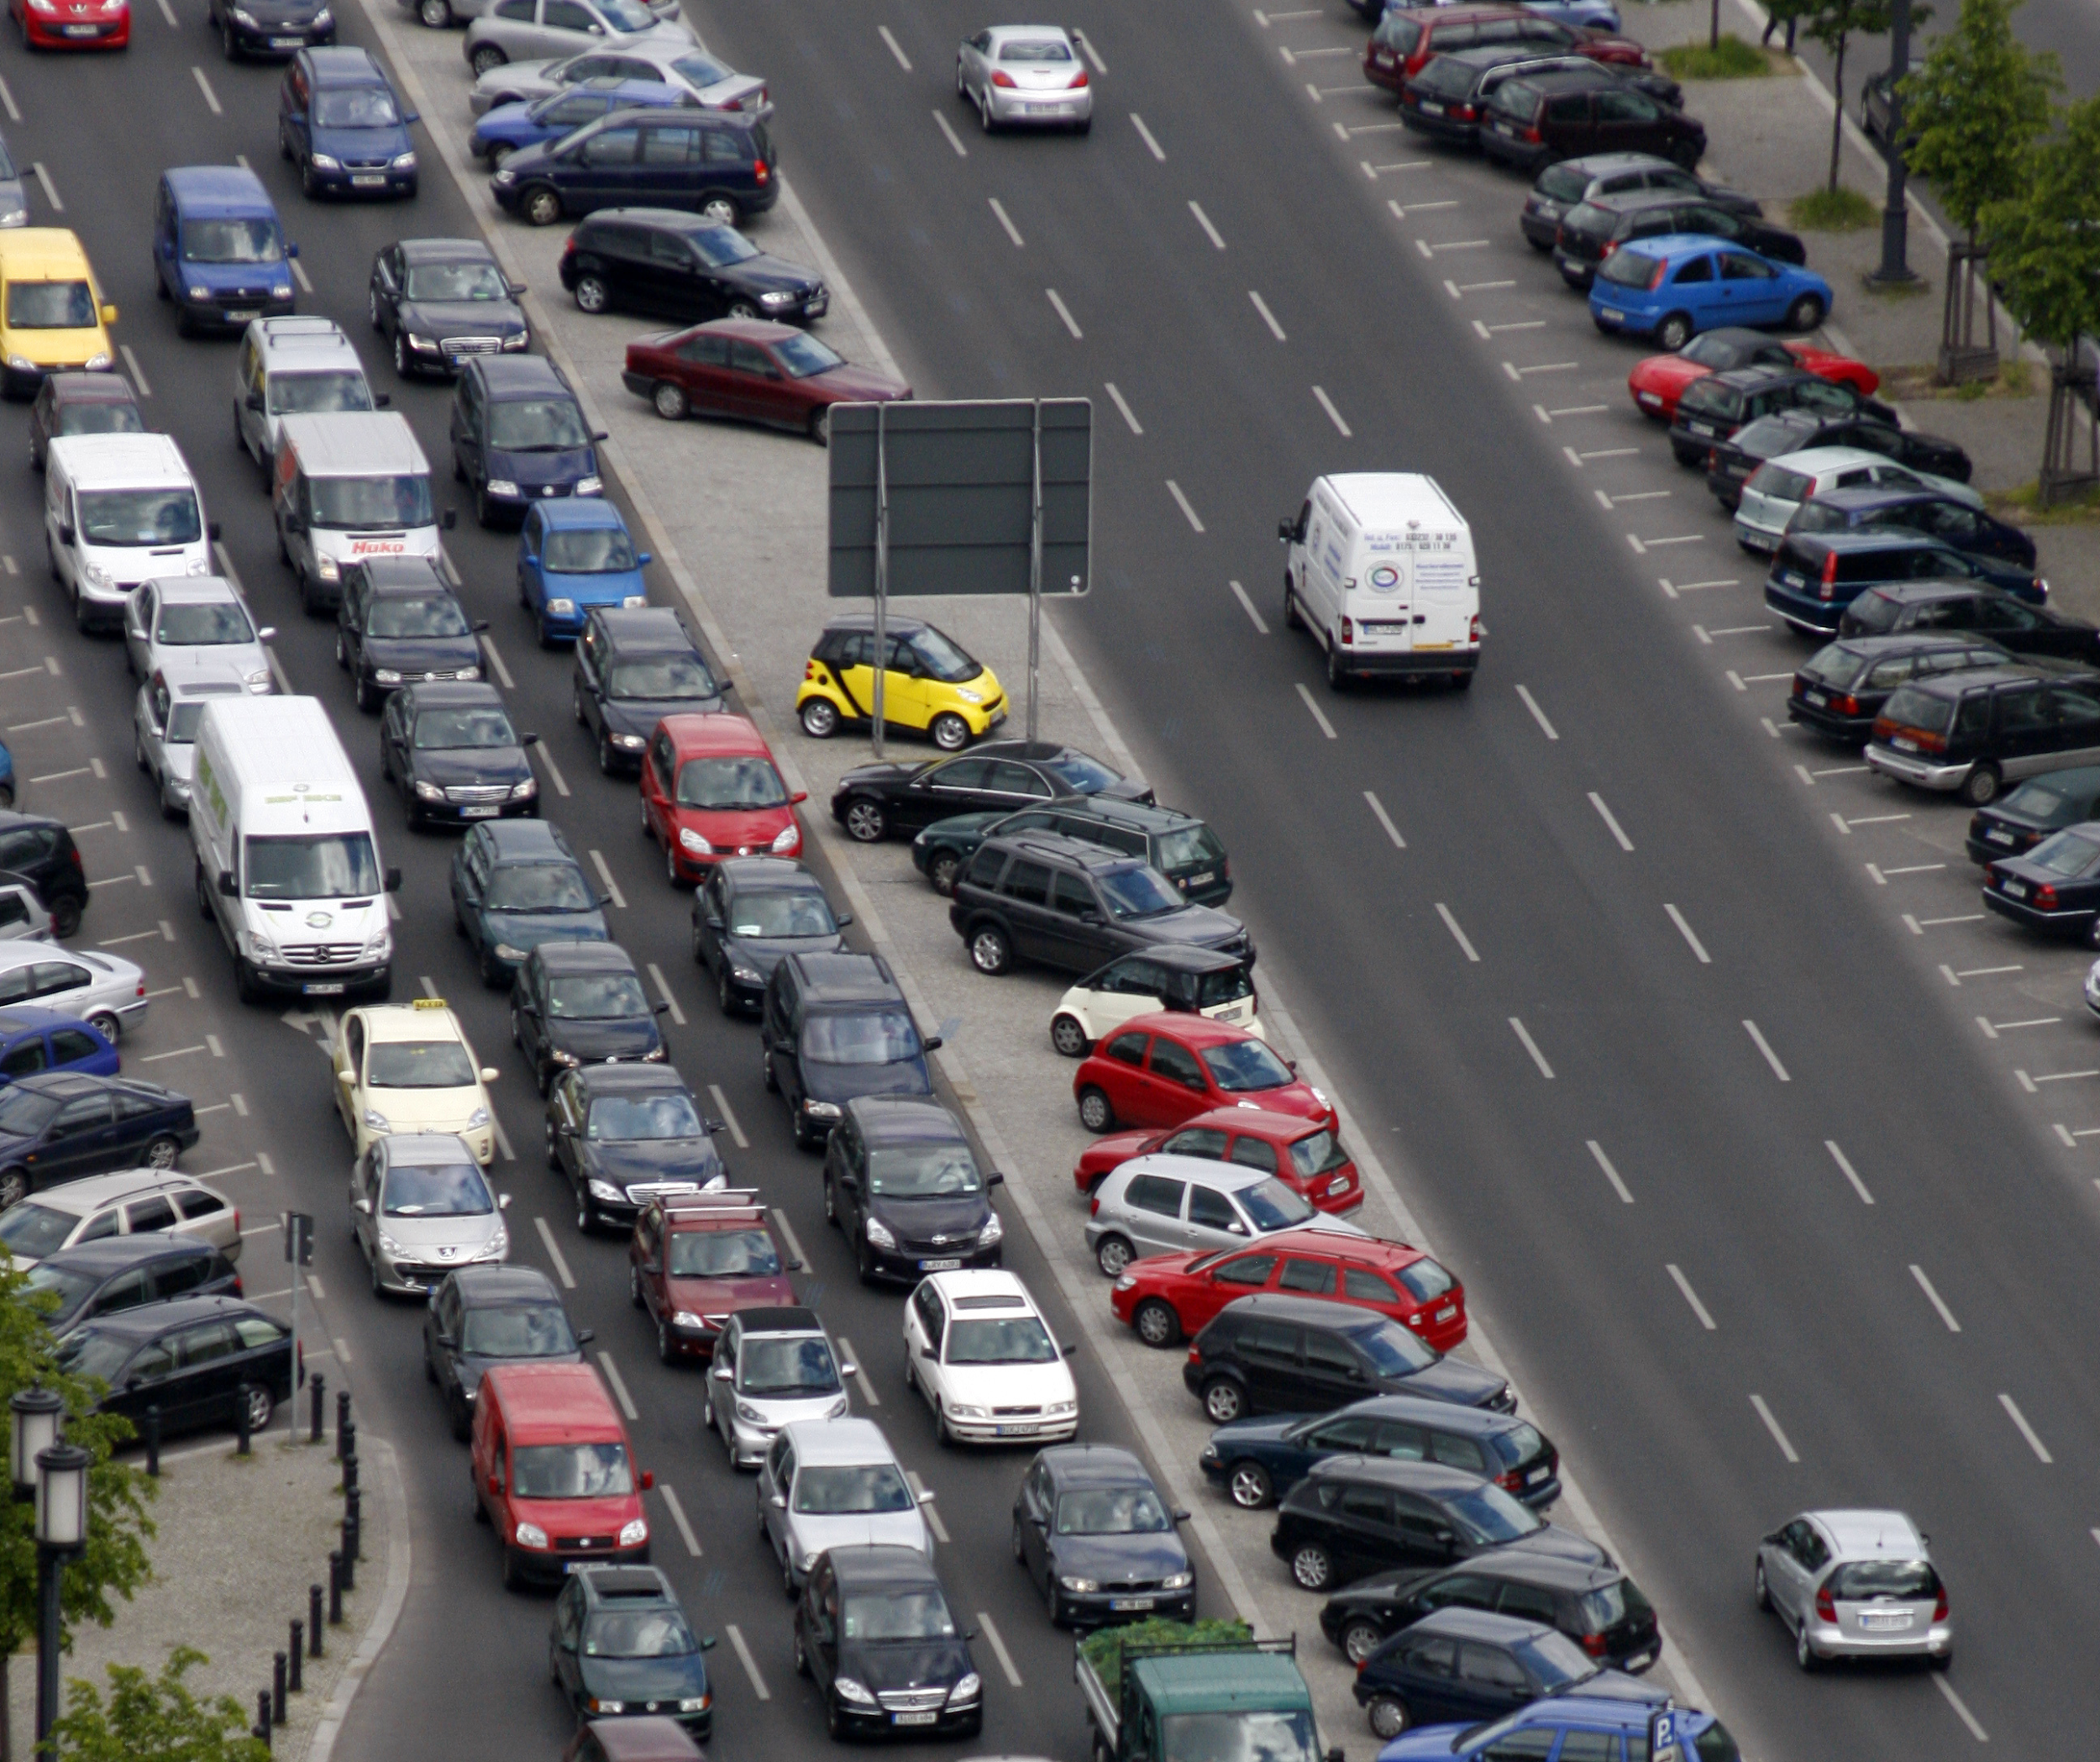
Problemstellung

Slide 10
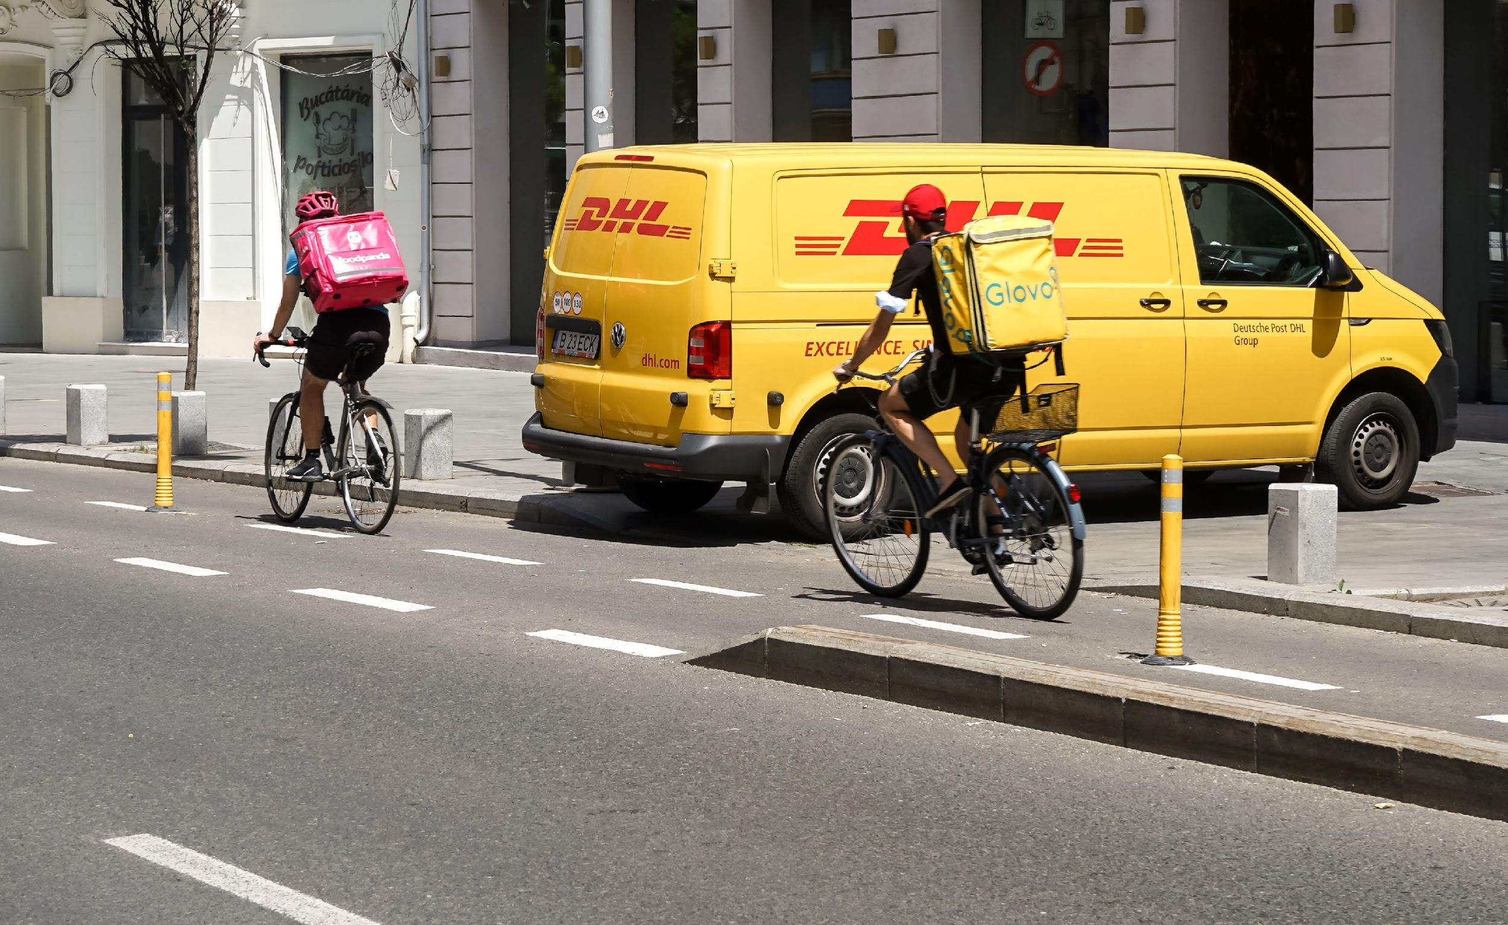
Problemstellung

Slide 11
Projektziele
Dynamischen Berücksichtigung der Parkraum- und Parkplatzverfügbarkeit für Effizienzsteigerungen in der Tourenplanung
Servicequalität
Ressourceneffizienz
Flexibilität
Nachhaltigkeit
Robustheit
Kostenreduktion
CO2-Emissionen

Slide 12
1. Forschungsfrage
Welche Auswirkungen hat die Berücksichtigung von Echtzeitdaten und Prognosen der Parkraumverfügbarkeit in der Tourenplanung auf den Tourenverlauf und die Tourenkennzahlen (Strecke, Zeit)?

Slide 13
2. Forschungsfrage
Inwiefern können durch ein proaktives Tourenplanungssystem Parkflächen effizienter genutzt werden?

Slide 14
3. Forschungsfrage
Inwieweit kann die Berücksichtigung von Echtzeit-Daten und Prognosen zur Parkraumverfügbarkeit in der Planung und Steuerung von Transportprozessen zur Reduktion der CO2-Emissionen und Verkehrsentlastung beitragen?

Slide 15
Kernziele
Reduktion der Servicezeiten
Reduktion der Strecke (CO2-Emissionen)
Reduktion der Fahrzeiten (CO2-Emissionen, Stauvermeidung)

Slide 16
Schritt 1: Beschaffung von Nutzdaten
Recherche nach potenziellen Datenquellen aus anderen Projekten aus mFUND, BAST etc.
Überprüfung der Datenmenge/Datenqualität
Evaluierung der Nutzung in ParkDispo
Mängel an Eigenschaften führt zu Ausschluss des Projektes
Aggregierung weiterer Daten
Historische Wetterdaten (Luftfeuchtigkeit, Temperatur) des DWD (Deutscher Wetterdienst)
Historische Verkehrsdaten von HereMaps
Historische Servicezeiten von Kunden von XTL
Zusammentragen von Daten zu Trainingssets

Slide 17
Einträge der Trainingssets
Standort
Parkplatzbelegung
Verkehrsbelastung
Temperatur
Luftfeuchtigkeit
Zeit
Datum
Servicezeit

Slide 18
Datenquellen
mFUND Parkplatzdaten - Schnittstellen
Verkehrsmanagement Bremen
Stadt Oldenburg
Stadt Wuppertal
Stadt Köln
Stadt Mainz Stadtplanungsamt
HereMaps API
Deutscher Wetterdatensdienst (DWD)

Slide 19

Schritt 2: Entwicklung des maschinellen Lernverfahrens
Entwicklung in Python
Schnell vom Prototyp zum Endprodukt
Vielzahl an gut dokumentierten Bibliotheken für maschinelles Lernen
Verwendung von TensorFlow
Populärste Bibliothek für ähnliche Anwendungsfälle
Ausführliche Dokumentation
Training mit vorher aggregierten Nutzdaten
Prognosen weichen ab mit großen Sets
Lösung: Kontextabhängige Trainingssets
Anbindung an XTL Schnittstelle

Slide 20
Maschinelles Lernen mithilfe von
neuronalen Netzen
TensorFlow verwendet künstliche neuronale Netze zur Verarbeitung von Daten
Neuronales Netz: Mathematische approximation des menschlichen Gehirns
Wandelt Eingangssignal in Ausgangssignal um
Besteht aus bis zu 3 verschiedenen Schichten
Eingabe-(, versteckte) sowie Ausgabeschicht
Verschiedene mathematische Funktionen bestimmen Signalweitergabe

Slide 21
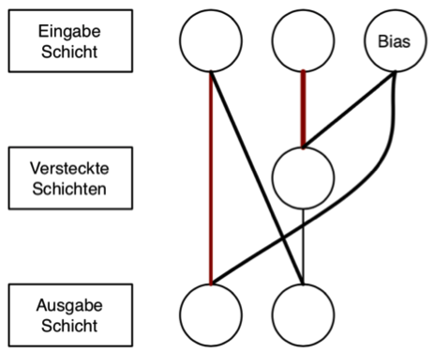
Beispiel für ein simples neuronales Netz

Slide 22
Kurz zusammengefasst: Neuronale Netze
Kann eine Vielzahl an Daten verarbeiten
Zieht korrekte Schlussfolgerungen, ohne Regeln zu verstehen
Benötigt Training durch Testdaten vor einem realen Einsatz
Profitiert von hoher Datenbreite und Korrelation zum Endergebnis

Slide 23
Einsatz des Moduls
Anwendung auf Szenario-Ebene
Evaluation aller Stopps
Anpassung tatsächlicher Servicezeiten
Neue Berechnung des Szenarios

Slide 24
Schritt 3: Tests
Verwendung des Moduls in historischen Szenarien
Evaluierung von Prognosen und Machbarkeit in realen Situationen

Slide 25
Schritt 4: Evaluation im Realeinsatz
Verwendung des Systems in realen Szenarien
Bremen und Oldenburg
Vergrößertes Spektrum von Arbeitszeiten
Aggregierung von Prognosen und tatsächlichen Servicezeiten
Neuberechnung des Szenarios ohne Einsatz des Systems
Vergleich und Evaluation von Ergebnissen

Slide 26
Ergebnisse des Projektes
Verwendung von Referenzszenarien
Abbildung von “typischen” Szenarien
Qualität von Ergebnissen in extremeren Situationen variiert
Anwendung (vor allem) im stadtnahen Gebiet
Strecken basieren auf Kundendaten von XTL

Slide 27
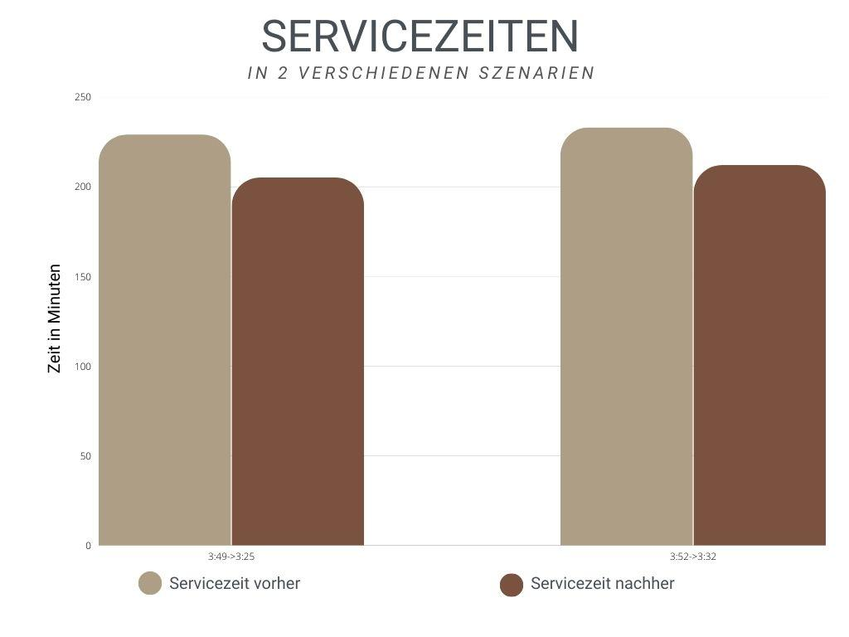
Servicezeit
Reduktion um durchschnittlich 12%
Höher als vorausgesetzt (10%)
Signifikant im stadtnahen Gebiet

Slide 28
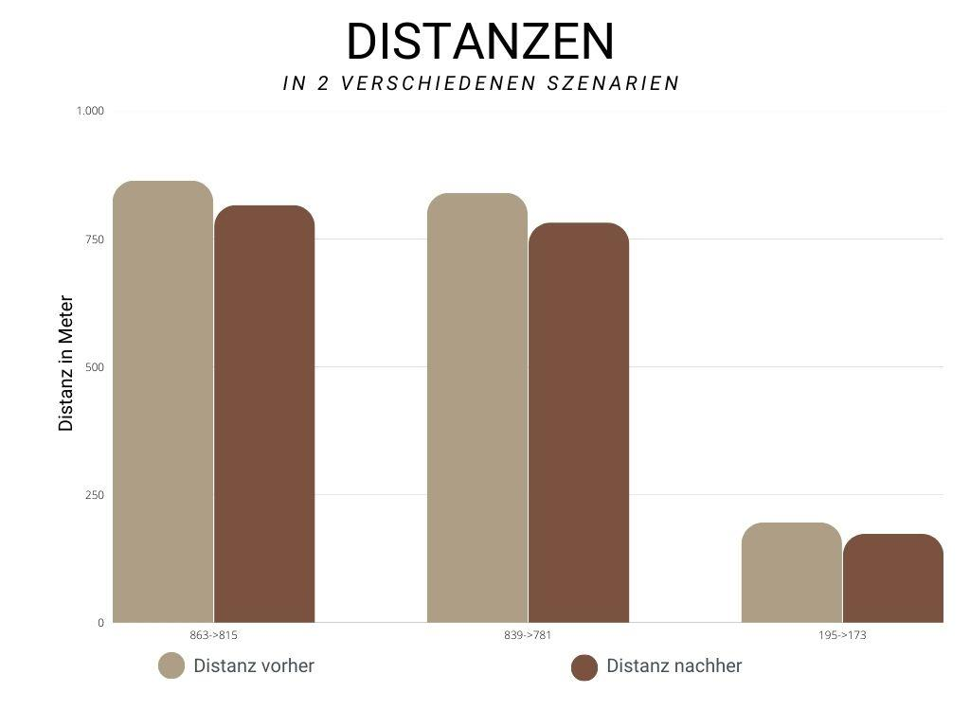
Distanz
Reduktion um 6%
Geringere Reduktion als Servicezeit
Geringere Servicezeit => mehr Aufträge in einer Tour
Verwendung von weniger Fahrzeugen wird nicht betrachtet

Slide 29
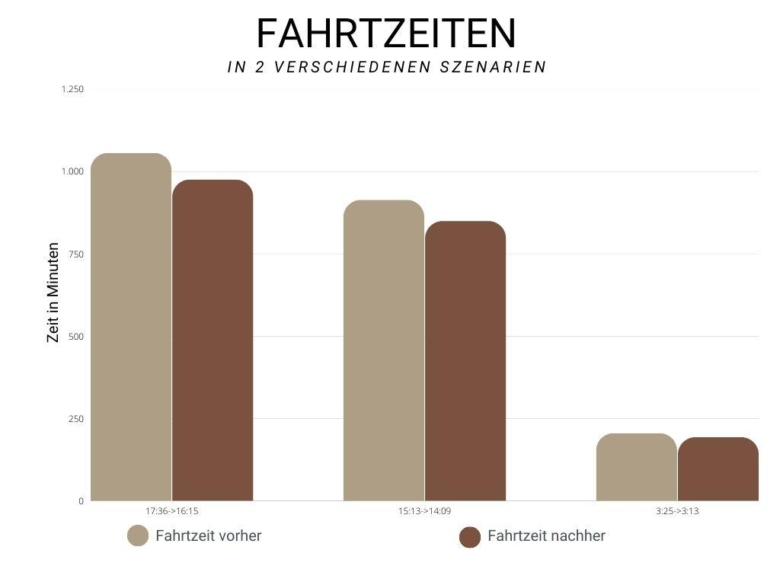
Fahrtzeiten
Reduktion um 6%
Distanz korreliert stark mit Fahrzeit
Anzahl an ausführbaren Aufträgen steigt
Sind weitere Aufträge vorhanden => Fahrzeit nimmt zu
Andernfalls => Fahrzeit nimmt ab/bleibt unverändert

Slide 30
Agenda
Begrüßung und Vorstellung der Teilnehmenden
Vorstellung des Projekts und der Projektergebnisse
Einbettung des Projekts in das Projekt des mFUND
Ausblick für Projektwirkungen nach Laufzeitende
Diskussion und Fragen des Teilnehmerkreises

Slide 31
Einbettung des Projektes in mFUND
Schnittstelle bereitstellen
Veredelte Daten
Algorithmen
Dokumentation der Nutzungsweise
Kontextbasierte Prognose für Zeit der Parkplatzfindung im stadtnahen Bereich

Slide 32
Agenda
Begrüßung und Vorstellung der Teilnehmenden
Vorstellung des Projekts und der Projektergebnisse
Einbettung des Projekts in das Projekt des mFUND
Ausblick für Projektwirkungen nach Laufzeitende
Diskussion und Fragen des Teilnehmerkreises

Slide 33
Ausblick für Projektwirkungen nach Laufzeitende
Wissenschaftliche
Publikationen
Bereitstellung der Projektergebnisse als Open-Data und Open-Source
Wirtschaftlich
Softwareprototyp soll in das XTL Standardsystem integriert werden
Tourenplanung und Algorithmen über API (kostenpflichtig) anbieten
Gesellschaftlicher Mehrwert
Reduktion der CO2 Emissionen
Entlastung der Verkehrsinfrastruktur bei erhöhtem Verkehrsaufkommen

Slide 34
Agenda
Begrüßung und Vorstellung der Teilnehmenden
Vorstellung des Projekts und der Projektergebnisse
Einbettung des Projekts in das Projekt des mFUND
Ausblick für Projektwirkungen nach Laufzeitende
Diskussion und Fragen des Teilnehmerkreises

Slide 35
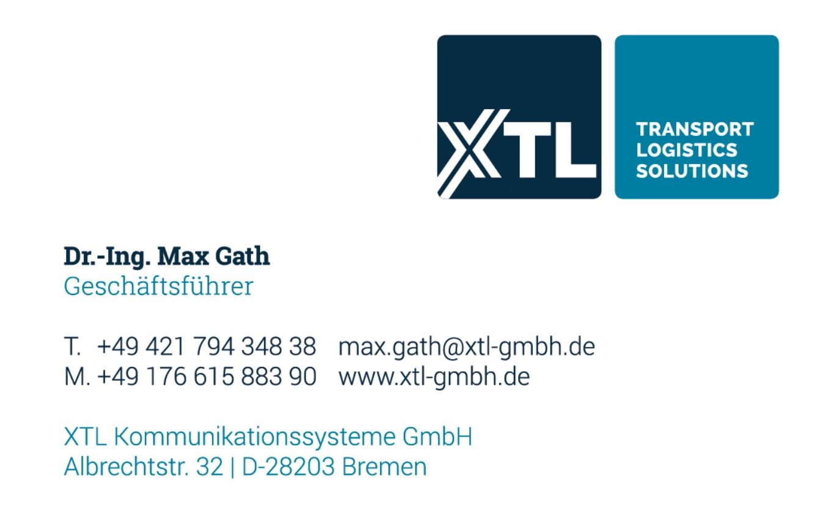


Vielen Dank!
www.xtl-gmbh.de

